Slide 1
CONTEINERS E
VIRTUALIZATION
TRABALHO 1
EQUIPE:
Ricardo Lacerda: RM343169
Gabriel Batalha: RM343023
Marcos Porto: RM343447
Profª . André Pontes Sampaio
profandre.sampaio@fiap.com.br

Slide 2
INSTRUÇÕES
TOPOLOGIA DA SOLUÇÃO: 3 PONTOS
CONFIGURAÇÃO DECLARATIVA (YML) 3 PONTOS
VÍDEO DEMONSTRATIVO DA SOLUÇÃO 2 PONTOS

Slide 3
INSTRUÇÕES
ESCOLHER NO MÍNIMO 2 requisitos da aplicação
que rodará em Cluster Swarm ou Kubernetes
MICROSERVIÇO COM AÇÕES CRUD
USO DE BANCO DE DADOS
COMUNICAÇÃO SINCRONA API COM SWAGGER
COMUNICAÇÃO ASSINCRONA EVENTOS
FRONT END
PIPELINE CI/CD (EX: GITHUB ACTIONS)

Slide 4


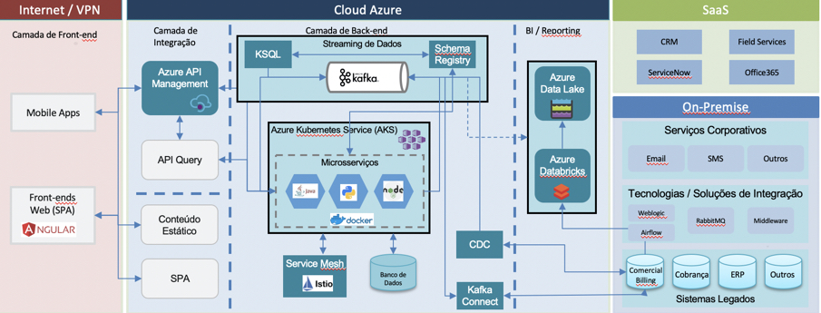
1 – TOPOLOGIA DA SOLUÇÃO
INSERIR TOPOLOGIA ( FRONT END? MICROSERVIÇOS? BD? CONTEINERS? ALTA DISPONIBILIDADE? )
Exemplo de topologia que outra turma montou.

Slide 5
2 – CONFIGURAÇÃO DECLARATIVA (IaC)
ARQUIVOS YML : AUXILIAM NA DEFINIÇÃO DE INFRA AS CODE
REQUISITOS | AMBIENTE ALTA DISPONIBILIDADE
SOLUÇÃO ESCOLHIDA: - Docker - Spring Boot - Spring Kafka - Spring Data Mongo - Spring RestTemplate - Spring Freemaker - Lombok - Java 11 - Gradle - Kafka - Job Scheduled - JavaMail - MongoDB - Mongo Express - Swagger 3.0 - Kowl - Gson | - Cluster Swarm - AWS
LINK YMLs ( GITHUB ) | LINK ( IMAGEM DOCKER )
https://github.com/LINK | usuario/imagem_publicada

Slide 6
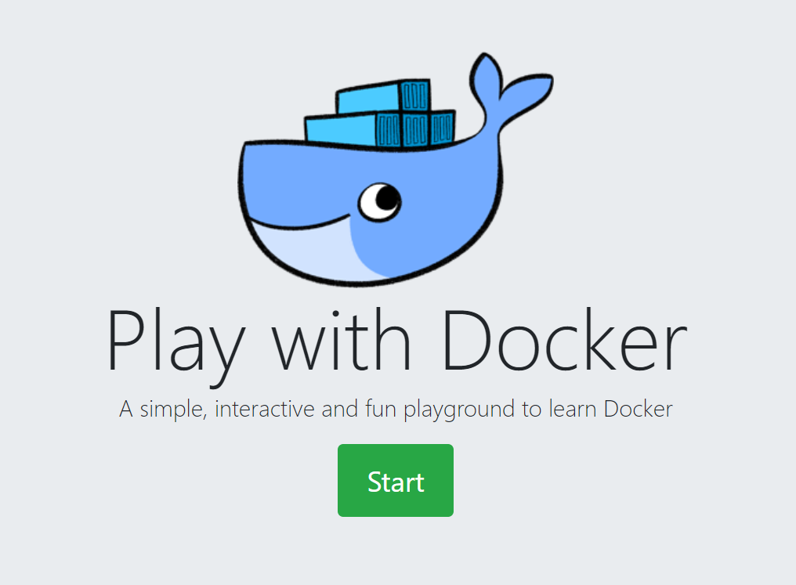
3 – VÍDEO DEMONSTRATIVO DA SOLUÇÃO
DEMONSTRAÇÃO DO USO
PLATAFORMA | LINK
https://www.loom.com/screen-recorder | https://www.loom.com/share/6960f41e8b3d482ab1c9e9a49fe58acf
Exibir durante a apresentação da última aula.
Exemplos: https://github.com/tonanuvem/hall

